Slide 1

Sistema Web para la Gestión de Inventarios y Ventas en La Cantina Garrison
2CL1CO
Integrantes:
Leonardo Esteban Aguilera Figueroa Danny Alexander Betancourt Caldas Bastian Alejandro Navarrete Gamboa
Docente:
Fabian Alejandro Alvarez Montenegro
Fecha: 03/12/2024

Slide 2

Índice
3. Asignación de roles Introducción
4. Descripción de la problemática y solución
6. Objetivos de el proyecto
8. Metodología
11. Topología del sistema
13. Tecnologías utilizadas
15. Resultados y capturas de pantalla
16. Conclusión y proyecciones

Slide 3
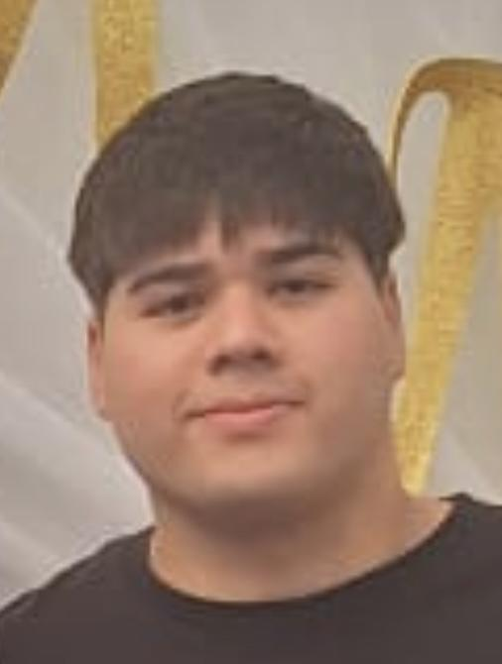
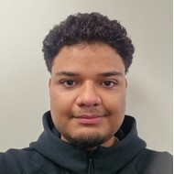

2CL1CO
Analista de Requerimientos y Pruebas
Responsable de la recolección de requerimientos del cliente y la documentación técnica. También lidera la ejecución de pruebas para asegurar que la página cumpla con los requisitos También mantiene la comunicación con el cliente para la retroalimentación y ajustes necesarios.
supervisó los sprints bajo la metodología Scrum.
Realizó pruebas unitarias para garantizar la funcionalidad del sistema.
Documentación técnica del proyecto y soporte en la gestión de requisitos del cliente.
Leonardo Esteban Aguilera Figueroa
Gestor de Proyecto
Encargado de la planificación y supervisión del proyecto, coordinando el equipo y gestionando riesgos.
Lideró el desarrollo del backend, incluyendo la lógica del sistema y la implementación de la base de datos en MySQL
Diseñó e implementó la interfaz gráfica del usuario, asegurando una experiencia intuitiva y funcional.
Creó la documentación del usuario y guías para facilitar el uso y mantenimiento del sistema por parte del cliente.
Danny Alexander Betancourt Caldas
Desarrollador Principal
Responsable del diseño y desarrollo de la página web, incluyendo el módulo de inventario y módulo de ventas. Encargado de la integración de todos los componentes
Responsable de la integración entre el backend y el frontend para garantizar la funcionalidad del sistema completo.
Realizó pruebas finales y optimizó el rendimiento del sistema web en conjunto con el equipo.
Bastian Alejandro Navarrete Gamboa

Slide 4

Problema y Propuesta de solución

Slide 5


DESCRIPCIÓN DEL PROYECTO
Problema
La Cantina Garrison enfrenta dificultades en el control de inventarios y ventas, con pérdidas financieras debido a la mala gestión por la falta de registros y la falta de un sistema centralizado que permita gestionar de manera eficiente los datos del negocio.
Propuesta de solución
Desarrollar un sistema web que permita gestionar inventarios, registrar ventas y listar productos por su fecha próximos a vencer, optimizando la operación diaria y la rentabilidad del negocio.

Slide 6

Objetivos del proyecto

Slide 7


Objetivos del Proyecto
Objetivo General
Desarrollar un Sistema web de gestión de inventario, ventas y Listado de vencimiento para La Cantina Garrison, mejorando la eficiencia operativa y optimizando la rentabilidad del negocio.
Objetivos Específicos
Implementar un sistema de inventario accesible desde la web.
Crear un módulo de ventas que registre transacciones
Desarrollar listados para productos próximos a vencer.

Slide 8

Metodología

Slide 9
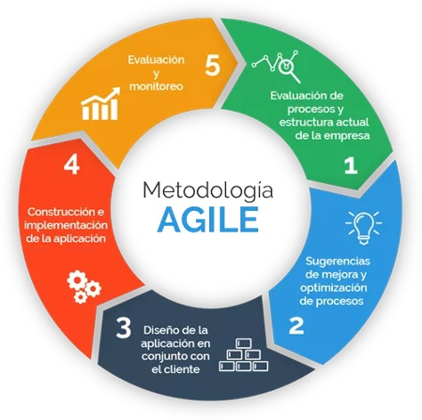
Metodologia Agil SCRUM
Beneficios para Nuestro Proyecto:
Flexibilidad: La iteración continua de SCRUM nos permitió realizar ajustes en las funcionalidades mientras avanzabamos en el desarrollo, adaptándonos de manera ágil a los cambios solicitados por el cliente.
Eficiencia: Dividimos el proyecto en sprints, lo que nos permitió entregar resultados tangibles al final de cada iteración, optimizando recursos y tiempos para cumplir con los plazos establecidos.
Mejor Gestión de Riesgos: Identificamos y resolvimos problemas de forma temprana, reduciendo el impacto en las fases finales del proyecto.
Alineación con el Cliente: Las reuniones periódicas y las demostraciones al cliente garantizaron que el producto final cumpliera con sus necesidades y expectativas.
Aplicación de SCRUM en Nuestro Proyecto:
Sprint 1: Implementamos las funcionalidades básicas del sistema, enfocándonos en la gestión de inventarios, cómo agregar, actualizar y eliminar productos.
Sprint 2: Desarrollamos las ventas y configuramos el listado para productos próximos a vencer, asegurando que el cliente tuviera herramientas útiles y funcionales.
Sprint 3: Realizamos pruebas finales, optimizamos el sistema para un mejor rendimiento y preparamos toda la documentación técnica y funcional necesaria.

Slide 10
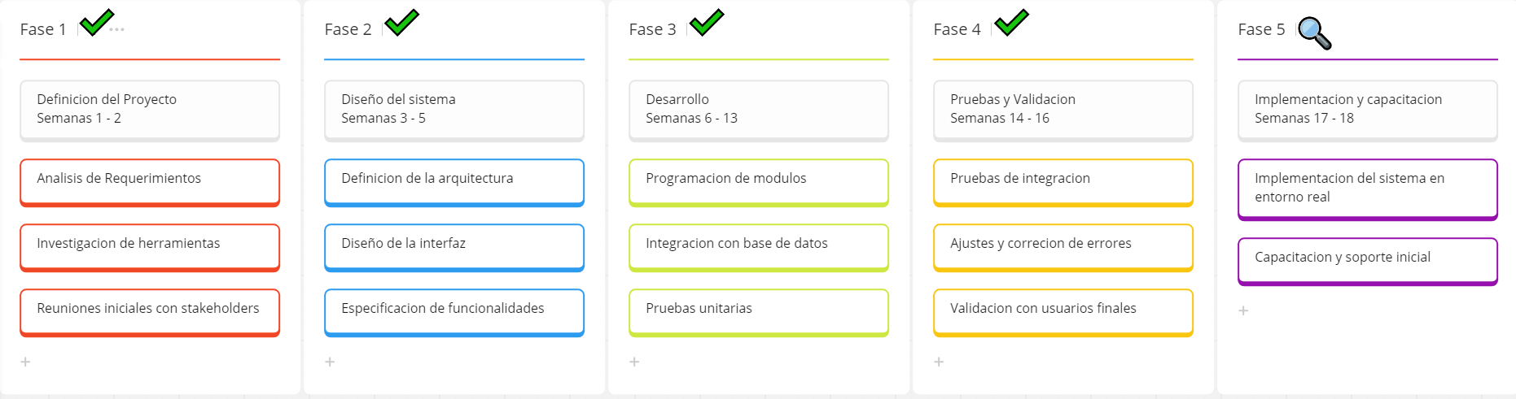

Slide 11

Topología del proyecto

Slide 12
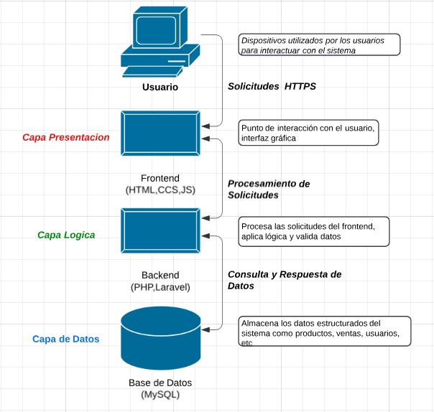
Arquitectura tres capas
Descripción
El sistema desarrollado para La Cantina Garrison se basa en una arquitectura en tres capas, la cual separa la lógica del sistema en niveles claramente definidos para asegurar una mejor organización, escalabilidad y mantenimiento.
Flujo del sistema
Paso 1: Los usuarios envían solicitudes HTTP al sistema desde el frontend.
Paso 2: El backend procesa las solicitudes y las válida.
Paso 3: El backend interactúa con la base de datos para realizar consultas o actualizaciones.
Paso 4: La base de datos devuelve los datos al backend, que los pasa al frontend.
Paso 5: El frontend renderiza los datos para que los usuarios puedan visualizarlos.
Que nos permite
Un desarrollo modular y escalable.
Fácil mantenimiento y actualización.
Mayor seguridad en el manejo de datos.

Slide 13

Tecnologías Utilizadas

Slide 14






Herramientas y Tecnologías
Bootstrap:
Utilizado para diseñar una interfaz de usuario responsiva y atractiva.
jQuery:
Facilita la manipulación del DOM y la creación de funcionalidades dinámicas en el frontend, como validaciones en tiempo real y efectos interactivos.
PHP:
Lenguaje de programación principal para el desarrollo del backend, implementando la lógica del negocio y manejando las solicitudes desde el frontend.
Laravel:
Framework de PHP empleado para estructurar el backend, agilizar el desarrollo con herramientas integradas y mantener el código organizado y seguro.
MySQL:
Sistema de gestión de bases de datos utilizado para almacenar y administrar los datos del sistema, como inventarios, ventas y usuarios.
GitHub:
Herramienta de control de versiones utilizada para colaborar en el desarrollo del proyecto, permitiendo la gestión de cambios y el trabajo en equipo.
Apache:
Servidor web que aloja el sistema y procesa las solicitudes HTTP, facilitando la comunicación entre el frontend y el backend.

Slide 15
2CL1CO
DEMOSTRACIÓN DEL RESULTADO DEL PROYECTO

Slide 16
2CL1CO
Video Vista Administrador

Slide 17
2CL1CO
Video Vista Usuario

Slide 18

Conclusión

Slide 19

Conclusión
Este proyecto nos permitió fortalecer nuestras habilidades técnicas en desarrollo de software, gestión de proyectos y metodologías ágiles, cumpliendo con los objetivos trazados desde la planificación inicial.
Creamos un sistema web funcional que resuelve problemas reales del cliente, optimizando la gestión de inventario y las ventas, lo que contribuye a la mejora operativa de La Cantina Garrison.
La colaboración en equipo y la implementación de la metodología ágil SCRUM fueron clave para alcanzar nuestras metas, gestionando efectivamente los tiempos y recursos asignados.
Este proyecto refleja nuestro cumplimiento con el perfil de egreso de un estudiante de Ingeniería en Informática del DUOC UC, destacando competencias como:
Diseño, desarrollo e implementación de soluciones informáticas.
Trabajo en equipo y comunicación efectiva.
Capacidad de aplicar buenas prácticas y tecnologías modernas en un entorno profesional.
Futuro Profesional:
Cada uno de nosotros aspira a trabajar en una empresa del sector TI, donde podamos aplicar las habilidades adquiridas durante nuestra formación en el DUOC UC.
En roles como desarrolladores, gestores de proyectos o especialistas en tecnología, tenemos la confianza de que podemos aportar soluciones innovadoras a problemas reales.
A pesar de los desafíos técnicos, las limitaciones de tiempo y los compromisos externos, logramos desarrollar un sistema funcional que cumple con los objetivos del cliente, demostrando nuestra capacidad para adaptarnos y superar obstáculos como futuros ingenieros informáticos.

Slide 20
¿Dudas o comentarios?

